Slide 1
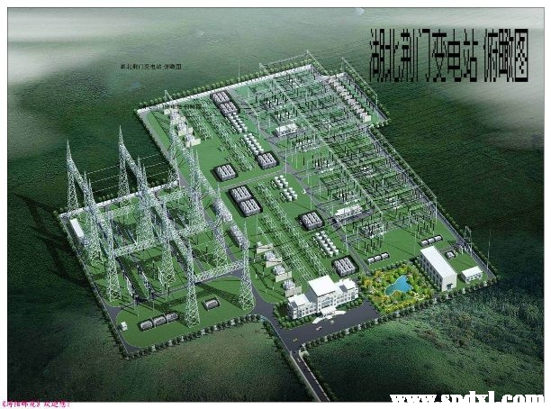
第五章 自动重合闸

Slide 2

5.3高压输电线路的单相自动重合闸
高压输电线路故障特点
高压输电线路主要为架空线路
对于架空线路，发生单相故障几率高。高压输电线路达到单相接地故障占总故障的90%以上。
单相跳闸跳单相，可以减少单相故障跳闸期间，系统之间的联系阻抗，从而提高系统并联运行的稳定性。
单相重合闸的工作方式
单相故障跳单相，重合于永久故障则跳三相。三相故障不重合。

Slide 3
5.3高压输电线路的单相自动重合闸
5.3.1 单相自动重合闸与保护的配合关系
实现单相重合闸的技术保障
保护具有选相跳闸功能
断路器支持分相操作
单相重合期间引起的技术问题
重合期间系统处于非全相运行，会出现零序和负序分量
非全相运行产生的零序和负序分量会引起的有关的保护误动

Slide 4
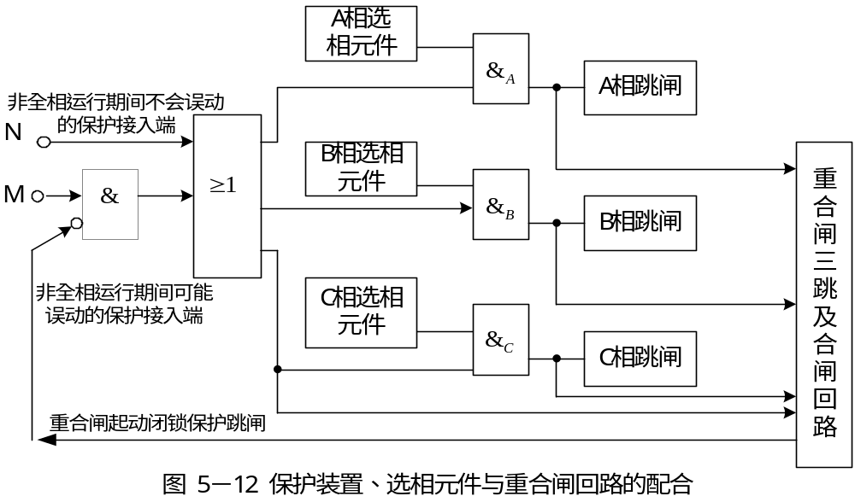
5.3高压输电线路的单相自动重合闸
5.3.1 单相自动重合闸与保护的配合关系
解决措施
单相重合期间，闭锁可能误动的保护。
N端子：不受非全相运行影响的保护
M端子：非全相运行需闭锁的保护

Slide 5
5.3高压输电线路的单相自动重合闸
5.3.2 单相自动重合闸的特点
（一）故障相选择元件
实现单相重合闸的前提是保护具有选相跳闸功能，断路器支持分相操作。
选相跳闸要求保护在故障中，能够识别故障相别。
选相基本原理：
选相元件通过分析各种不同类型故障时保护安装处电流、电压的大小，相位等关系判别故障相。目前常用的选相元件，有电流选相元件，电压选相元件和阻抗选相元件。

Slide 6
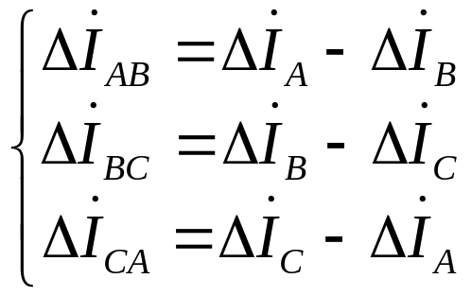
5.3高压输电线路的单相自动重合闸
5.3.2 单相自动重合闸的特点
（一）故障相选择元件
电流选相元件之一：相电流差突变量选相元件
基本原理
接地故障和相间故障的判别：零序电流
故障相别的判别：计算相电流差突变量，然后比较大小

Slide 7
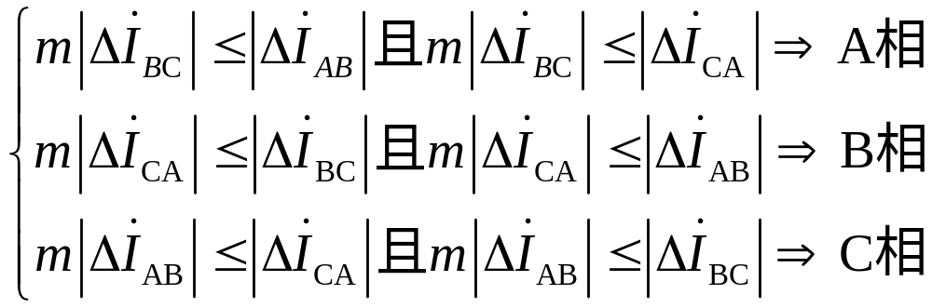
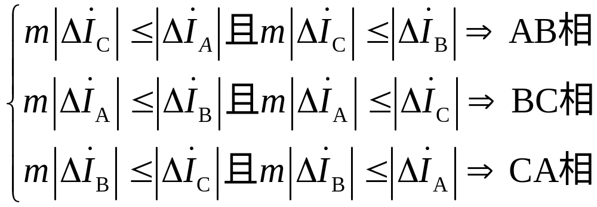
5.3高压输电线路的单相自动重合闸
5.3.2 单相自动重合闸的特点
（一）故障相选择元件
电流选相元件之一：相电流差突变量选相元件
接地故障选相判据
否则判为两相接地故障
相间故障选相判据
否则判为三相短路

Slide 8
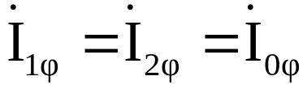
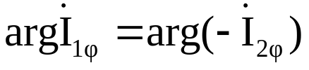
5.3高压输电线路的单相自动重合闸
5.3.2 单相自动重合闸的特点
（一）故障相选择元件
电流选相元件之二：序分量选相元件
基本原理
接地故障和相间故障的判别：零序电流
故障相别的判别：计算正序、负序、零序分量，然后进行相位比较
单相接地
两相短路或两相短路接地：

Slide 9
5.3高压输电线路的单相自动重合闸
5.3.2 单相自动重合闸的特点
（一）故障相选择元件
电压选相元件：利用故障后零序电压，对地电压、相间电压的大小实现选相
阻抗选相元件：利用6个阻抗元件的阻抗计算结果实现选相。阻抗元件本身具有选相能力，因为只有相应故障环路上的阻抗测量能反映故障阻抗。
一般来说，电流选相元件在大电源端效果好；电压选相元件在弱馈侧选相效果好；阻抗选相元件一般不单独使用，而是和距离保护配合使用。

Slide 10
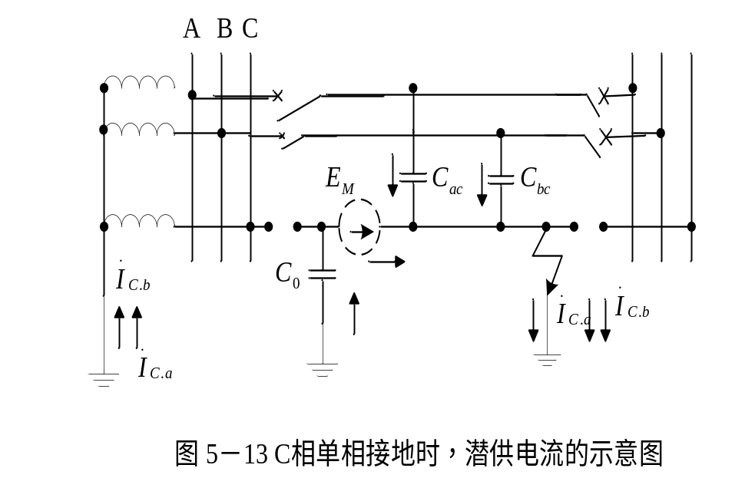
5.3高压输电线路的单相自动重合闸
5.3.2 单相自动重合闸的特点
（二）单相自动重合闸动作时间的选择
影响单相重合闸期间故障点绝缘恢复的特殊因素
不论是单侧电源还是双侧电源，均应考虑两侧选相元件与继电保护以不同时限切除故障的可能性。
潜供电流对灭弧所产生的影响。
潜供电流：
单相重合闸期间，健全相与故障相之间由于电场和磁场耦合，将对故障点继续提供电流，该电流称为潜供电流。

Slide 11
5.3高压输电线路的单相自动重合闸
5.3.2 单相自动重合闸的特点
（三）对单相自动重合闸的评价
优点：
能在绝大多数的故障情况下保证对用户的连续供电，从而提高供电的可靠性。当由单侧电源单回路向重要负荷供电时，对保证不间断地供电更有显著的优越性。
在双侧电源的联络线上采用单相重合闸，就可以在故障时大大加强两个系统之间的联系，从而提高系统并列运行的动态稳定。对于联系比较薄弱的系统，当三相切除并继之以三相重合闸而很难再恢复同步时，采用单相重合闸就能避免两系统解列。

Slide 12
5.3高压输电线路的单相自动重合闸
5.3.2 单相自动重合闸的特点
（三）对单相自动重合闸的评价
缺点：
需要有按相操作的断路器
需要专门的选相元件与继电器保护相配合，再考虑一些特殊的要求后，使重合闸回路的接线比较复杂，可靠性低。
在单相重合闸过程中，由于非全相运行能引起本线路和电网中其他线路的保护误动作，因此，就需要根据实际情况采取措施予以防止。这将使保护的接线，整定计算和调试工作复杂化。

Slide 13
5.3高压输电线路的单相自动重合闸
5.3.3 单相自适应重合闸
常规重合闸的缺点：
不论故障性质（永久或瞬时），常规重合闸都进行重合，如果故障为永久性故障，则重合操作会给系统及电力设备造成二次冲击。
单相自适应重合闸：
根据故障性质决定是否进行重合操作，若为瞬时故障，则重合；若为永久故障，则不重合。
实现自适应重合闸的关键是如何识别故障是永久故障还是瞬时故障

Slide 14
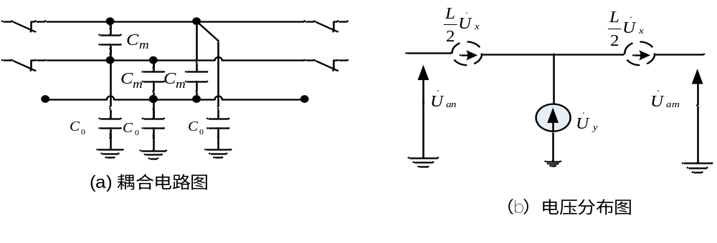
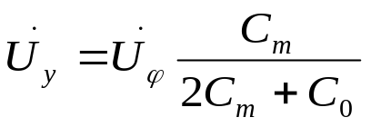
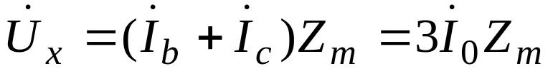
5.3高压输电线路的单相自动重合闸
5.3.3 单相自适应重合闸
（一）单相重合闸期间断开相工频电压
电容耦合电压
电感耦合电压

Slide 15
5.3高压输电线路的单相自动重合闸
5.3.3 单相自适应重合闸
（二）永久故障特征
瞬时故障切除故障相后，故障相两端电压由电感耦合电压和电容耦合电压叠加构成
永久故障切除故障相后，故障相只包含电感耦合电压
利用这一特征可以构成永久故障识别判据。

Slide 16
5.4 高压输电线路的综合自动重合闸
综合自动重合闸实现的基本原则
单相接地短路时跳开单相，然后进行单相重合，如重合不成功则跳开三相而不再进行重合。
各种相间短路时跳开三相，然后进行三相重合。如重合不成功，仍跳开三相，而不进行重合。
当选相元件拒绝动作时，应能跳开三相并进行三相重合。
对于非全相运行中可能误动作的保护，应进行可靠的闭锁；对于在单相接地时可能误动作的相间保护（如距离保护），应有防止单相接地误跳三相的措施。
当一相跳开后重合闸拒绝动作时，为防止线路长期出现非全相运行，应将其它两相自动断开。

Slide 17
5.4 高压输电线路的综合自动重合闸
综合自动重合闸实现的基本原则
任意两相的分相跳闸继电器动作后，应联跳第三相，使三相断路器均跳闸。
无论单相或三相重合闸，在重合不成功之后，均应考虑能加速切除三相，即实现重合闸后加速。
在非全相运行过程中，如又发生另一相或两相的故障，保护应能有选择性地予以切除，上述故障如发生在单相重合闸的脉冲发出以前，则在故障切除后能进行三相重合。如发生在重合闸脉冲发出以后，则切除三相不再进行重合。
对空气断路器或液压传动的油断路器，当气压或液压低至不允许实现重合闸时，应将重合闸回路自动闭锁；但如果在重合闸过程中下降到低于运行值时，则应保证重合闸动作的完成。

